Slide 1
Esiselvitys tekoälyn hyödyntämisestä vesihuollossa
Projektikuvaus

Slide 2
Hankkeen esittely
Hankkeen tavoitteena oli analysoida tekoälyn (Artificial Intelligence) potentiaalia, uhkia ja haasteita vesihuollossa sekä tunnistaa vesihuoltoalan yleiset valmiudet hyödyntää tekoälyä laitosarjessa. Yksi hankkeen tärkeimmistä tavoitteista oli tunnistaa kohteet, joissa tekoälyä kannattaa hyödyntää ja mitä AI:n hyödyntäminen vaatii. Hankkeessa laadittiin julkaisu Esiselvitys tekoälyn hyödyntämisestä vesihuollossa.
Hankkeen yhteydessä haastateltiin useita vesihuoltoalan toimijoita sekä mm. energiayhtiöitä.
Hankkeen ohjausryhmä piti kolme työpajaa, joissa käsiteltiin mm. datan laadun merkitystä, tietoturvaa ja olemassa olevia tekoälyratkaisuja.
Hankkeen ohjausryhmään kuuluivat HS-Vedeltä Jarno Laine, Lahti Aqualta Sauli Pihamaa ja Janne Mäki-Petäjä, Kymen Vedeltä Jani Väkevä ja Joonas Leinonen, Napapiirin Vedeltä Joni Hemmilä, Kuusamon energia- ja vesiosuuskunnasta Kimmo Viinikka sekä VVY:ltä Saijariina Toivikko. Swecolta hankkeen työryhmässä toimivat pääasiassa Jaana Pulkkinen, Joona Lepistö ja Anna Rouhiainen.
Oman panoksensa hankkeeseen antoivat Aalto-yliopiston työelämäprofessori, Fluidit Oy:n CTO Markus Sunela sekä Traficomin Kyberturvallisuuskeskuksesta Kimmo Saarni, Jukka Isosaari ja Aleksi Blomqvist.

Slide 3
Julkaisun sisällysluettelo
Tekoäly on yleistermi laajalle joukolle erilaisia todennäköisyysfunktioihin perustuvia ratkaisuja, joista tällä hetkellä pinnalla ovat etenkin laajat kielimallit ja ChatGPT. Jotta tekoälyn laajuus olisi hahmotettavissa, koettiin tärkeäksi esitellä erilaisia tekoälyn ratkaisuja: koneoppimista, neuroverkkoja sekä luonnollisen kielen käsittelyä.
Tekoälyä pohjautuu dataan ja sen käsittelyyn, joten datan merkitystä ei voi olla korostamatta. Julkaisuun pyrittiin saamaan tiivis, mutta kattava paketti datan osalta tärkeimmistä asioista.
Julkaisussa käydään kevyesti läpi myös tekoälyratkaisujen energiankulutusta sekä tekoälyä käytettäessä huomioitavia eettisiä näkökulmia ja lainsäädäntöä. Työskennellessä AI-ratkaisuiden parissa on lisäksi aina huomioitava tieto- ja kyberturva.

Slide 4
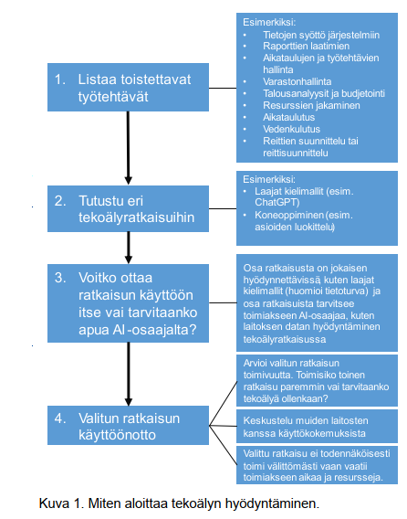
Avuksi tekoälyn hyödyntämismahdollisuuksien hahmottamiseen
Vaikka kyseessä on esiselvitystasoinen raportti, pyrittiin vesihuoltolaitoksille laatimaan askelmerkkejä tekoälyn hyödyntämiseksi (kuva 1). Hankkeen tärkeimpiä viestejä on, että tekoälysovellus on vain yksi osa prosessia eikä ratkaise kaikkia haasteita kerralla. Lisäksi on tärkeää muistaa, että tekoälysovellusta on koulutettava ennen kuin se vastaa vesihuoltolaitoksen tarpeisiin.

Slide 5
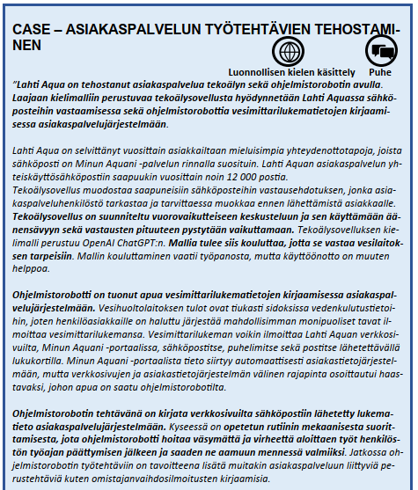
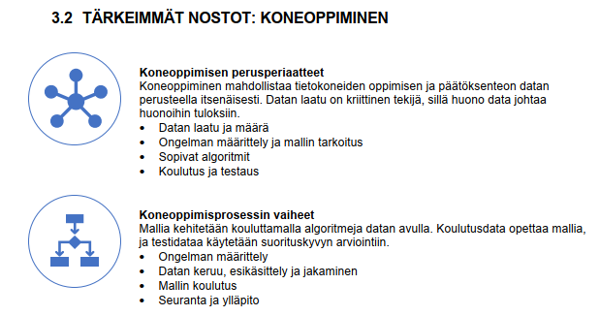
Nostoja julkaisusta
Julkaisuun tuotiin konkretiaa esittelemällä eri toimijoilta saatuja case-esimerkkejä. Case-esimerkit ovat omissa laatikoissaan ja niihin on myös lisätty kuvakkeet selkeyttämään, mitä tekoälyratkaisua kussakin on hyödynnetty.
Jotta julkaisu tavoittaisi myös kiireiset lukijat, laadittiin jokaisen teeman osalta tärkeimmät nostot, joiden avulla aiheeseen pääsee hieman käsiksi lukematta koko julkaisua.

Slide 6
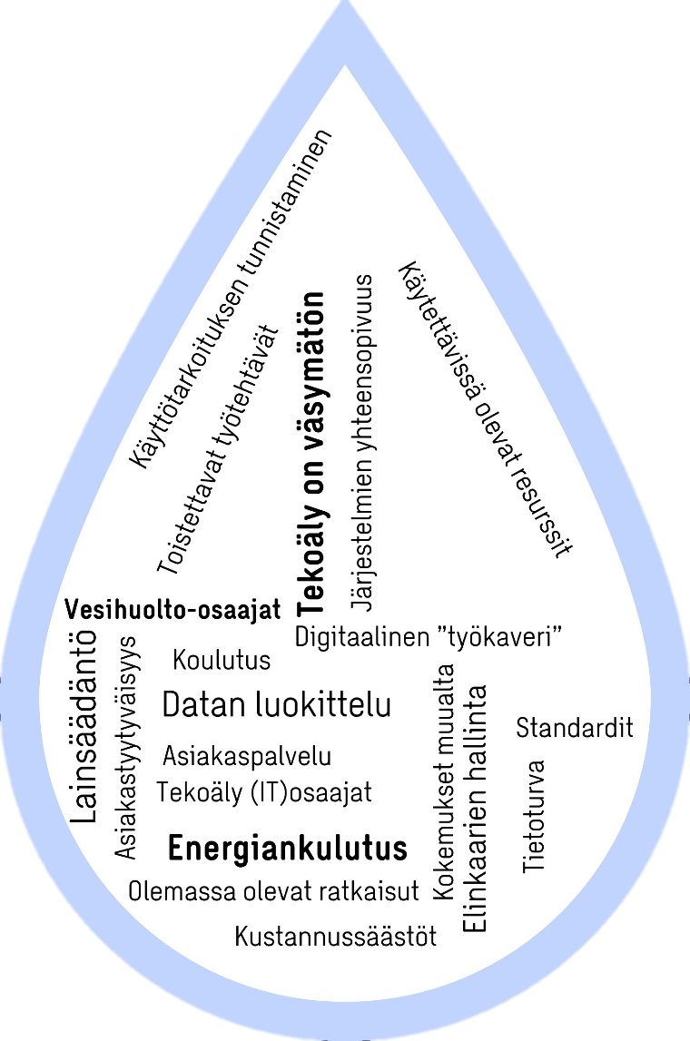
Tuloksia
Tekoälyn hyödyntämiselle vesihuollossa on suuri potentiaali ja monia ratkaisuja on jo käytössä. Tekoälyä voikin verrata työkalupakkiin, josta löytyy erilaisia työkaluja, eli tekoälyratkaisuja.
Tekoälyratkaisun valitsijan on tunnistettava erilaiset ratkaisut sekä tunnettava haaste, joka on tarpeen ratkaista, jotta osaa valita oikean työkalun. Käytettävän tekoälyratkaisun valintaan vaikuttaa, pohjautuuko haaste esimerkiksi automaatiodataan vai asiakaspalveluun.
Tekoälyratkaisu on osa prosessia, ei yleisvastaus kaikkiin ongelmiin. Ongelma voi myös olla kannattavampaa ratkaista muuten kuin tekoälyn avulla.
Tekoälyn käyttöönottoon sekä käyttöön on varattava resursseja, sillä ratkaisu on koulutettava jokaisen vesilaitoksen tarpeisiin. Kouluttaminen vaatii vesihuollon sekä tekoälyn substanssiosaamista. Usein tekoälyratkaisun toteuttamiseen tarvitaan osaamista vesilaitoksen ulkopuolelta.
Tekoälyratkaisusta saatavien tulosten luotettavuus on riippuvaista lähtödatan laadusta. Käytettävän datan laatuun ja määrään on siis kiinnitettävä huomiota.
Tekoälyä käytettäessä on aina kiinnitettävä huomiota tieto- ja kyberturvaan. Lisäksi saatuihin vastauksiin tulee suhtautua kriittisesti.
Tekoälyn vahvuuksia ovat väsymättömyys ja tarkkaavaisuus, nopeus, havainnointi ihmisaistien ulkopuolella, rutiinitehtävien toteutus, laskeminen (huom! Ei ChatGPT:n vahvuus), lyhytaikainen muisti ja yhtäaikaisten asioiden tekeminen.

